Slide 1

Découverte de F#
Ionut Mihalcea – Effective Labs

Slide 2

ionut.mihalcea@effective-labs.fr @imihalcea
17 ans d’expérience en développement logiciel.
Contexte éditeur de logiciel, DSI, cabinet de conseil.
Compétences
Formations
Facilitation, accompagnement, leadership
Résolution de problèmes
Développement et conception logiciels
Test
Ingénieur en Systèmes d’information
Innovation Games
Facilitation Graphique
Scrum
Test Driven Developement

Slide 3
Effective Labs
Rendre la conception et le développement logiciel plus qualitatifs et inspirants.
3 Domaines d’intervention :
Conception & Architecture Logiciel
Développement logiciel et tests automatisés
Agilité et DevOps

Slide 4












Références

Slide 5
F# (F Sharp)
Un langage de la famille ML (Méta Langage)
Développé par Microsoft Research
V1.0 – 2005
V4.5 – 2018
V4.6 - 2019

Slide 6

Implémentation dans .Net du langage OCaml
F# (F Sharp)
INRIA
Xavier Leroy

Slide 7
F# (F Sharp)
Multi paradigme :
Fonctionnel en premier lieu
Objet
Procédural

Slide 8
Quelques features importantes
Typage fort
Types algébriques (composables)
Immutabilité par défaut (mais la mutabilité reste possible)
Support des clojures et lambdas
Support de la composition des fonctions
Support des fonctions comme paramètres (function types)
Librairies de traitements des collections

Slide 9

Programmation fonctionnelle

Slide 10
Programmer avec des fonctions mathématiques
Représente une association unique entre certains éléments d’un Domaine (l’ensemble d’entrée) et certains éléments d’un Codomaine (l’ensemble de sortie)
Etant donné f: A → B, ∀ x,y ∈ A, si f(x) ≠ f(y) alors x ≠ y
f(x) = x²
-2
-1
1
1
2
4
A
B

Slide 11
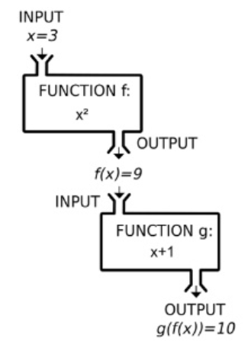
Quelques propriétés intéressantes des fonctions mathématiques
Pureté -> sans effets de bord
Totalité -> pour une valeur en entrée il existe toujours une valeur en sortie
Transparence référentielle -> pouvoir remplacer une fonction par une valeur sans que cela altéré le fonctionnement du programme (ex : sqrt(25) peut être remplacée par 5)
Composition
f
g
a
b
c
g o f
g(f(x))

Slide 12
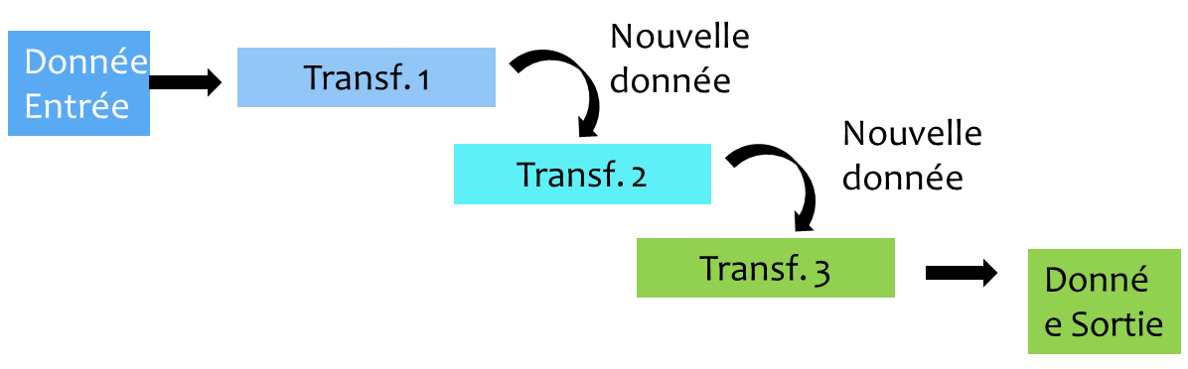
Changement de paradigme
Vision impérative
Le programme est une série d’instructions affectant la mémoire centrale
Modèle de Von Neumann
Vision fonctionnelle
Le programme est une série (pipeline) de transformations à partir d’une donnée d’entrée
Mémoire centrale
Processeur
Unité arithmétique
et logique
Accumulateur
Entrées
Sorties

Slide 13
Démos & Exemples

Slide 14

Récap
Définition des fonctions
Immutabilité par défaut
Composition des fonctions
Application partielle
Fonctions totales
Option (aka Maybe)
Gestion des erreurs
Result (aka Exceptional)
Interactions avec le monde exterieur
Injection dépendances
Garder la logique métier pure et testable

Slide 15
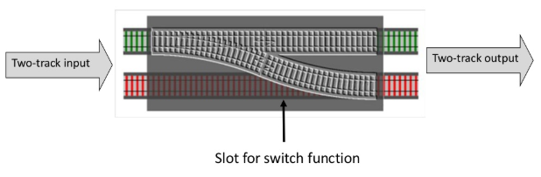
Focus sur Result et Option
Source : https://fsharpforfunandprofit.com/rop/

Slide 16
Focus sur Result et Option
Source : https://fsharpforfunandprofit.com/rop/

Slide 17
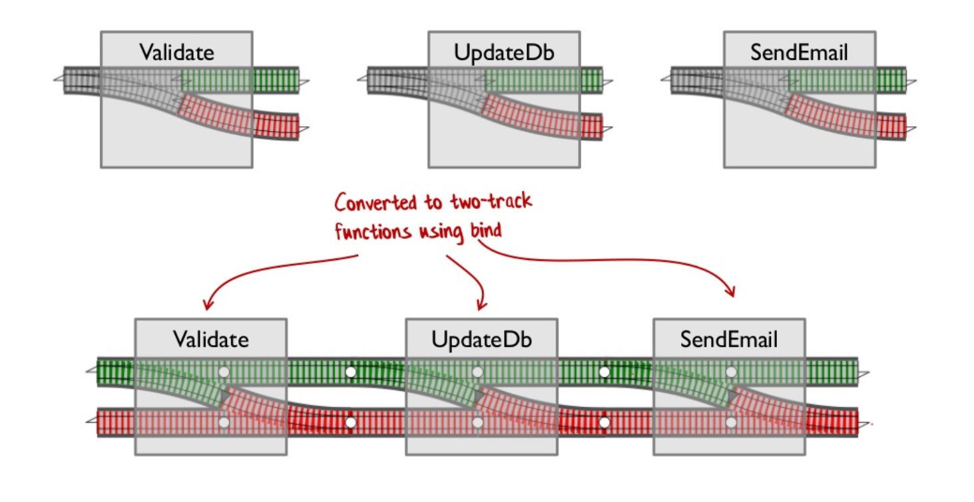
Railway Oriented Programming
Source : https://fsharpforfunandprofit.com/rop/

Slide 18
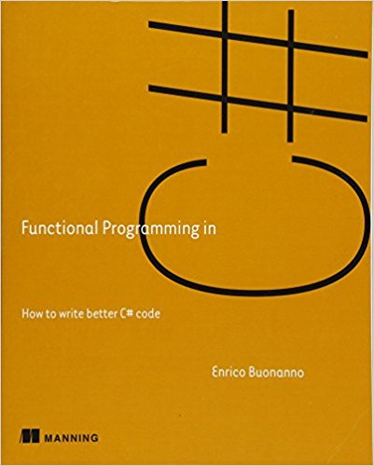
Railway Oriented Programming
Une implémentation en C# est tout à fait possible

Slide 19
«Les mauvais développeurs se préoccupent du code, les bons se préoccupent des structures de données.»
Linus Torvalds

Slide 20

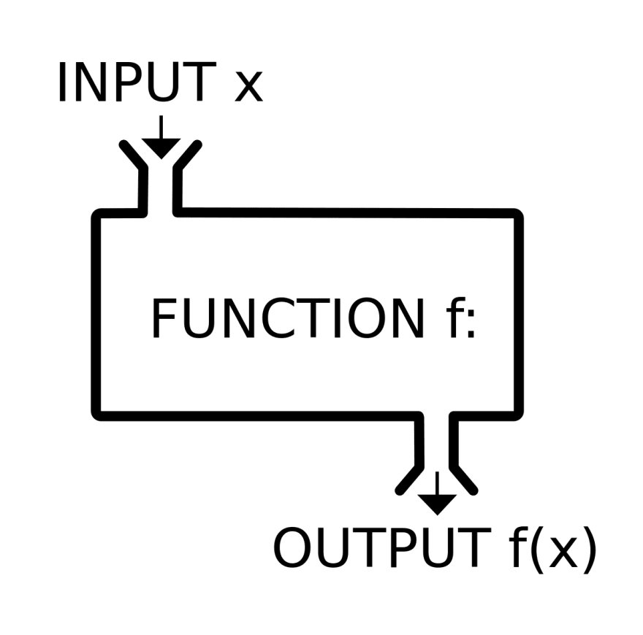
Types

Slide 21

Types != Classes
Les types sont des structures de données
Les types définissent des ensembles
Les structures des données et le comportement sont dissociés
Immutabilité par défaut
Grande rupture avec POO
Les types servent également de documentation

Slide 22
Types Algébriques (ou composables)
Tupples -> opération « * » car ils représentent le produit cartésien de plusieurs ensembles
Int * Bool -> le produit cartésien de l’ensemble des entiers avec l’ensemble des Booleens
Discriminated Unions -> opération « + » , types OU
Shape c’est définit soit par un Carré soit par un Rectangle soit par un Cercle
L’ensemble des Shapes est = Ensemble Carrés + Ensemble Rectangle + Ensemble Cercles

Slide 23
Type providers
Démo - https://fsharp.github.io/FSharp.Data/

Slide 24
Organisation d’une application
Clean Architecture

Slide 25
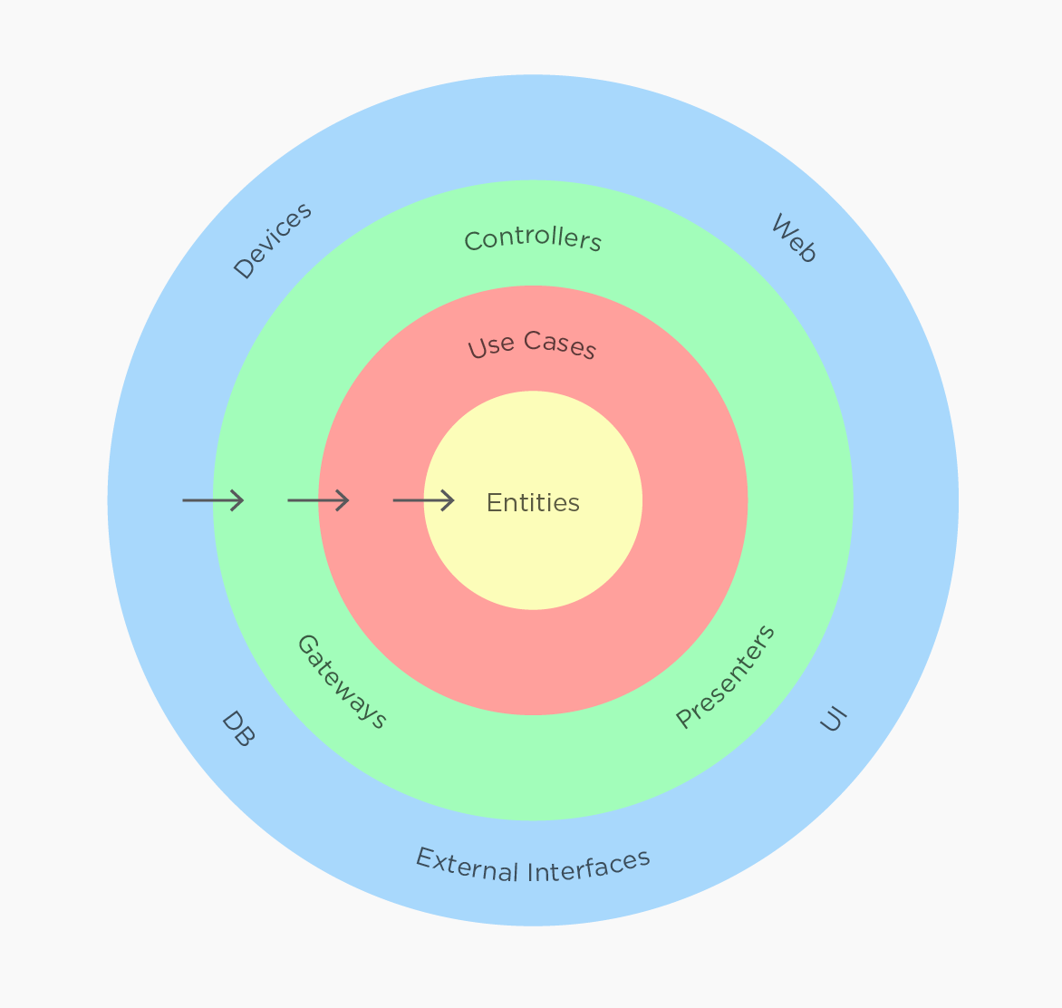
Règle de dépendance

Slide 26
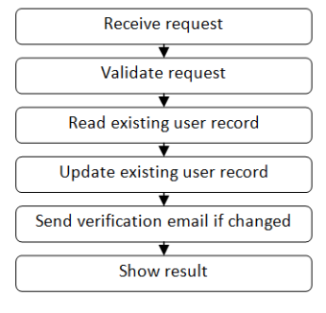
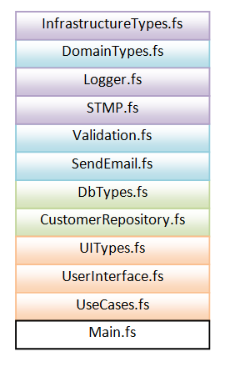
Structure d’une application
Use Case
F# Files and Modules
F# requires files (and code within a file) to be in dependency order. That is, you cannot use forward references to code that hasn’t been seen by the compiler yet**
Source : https://fsharpforfunandprofit.com/posts/recipe-part3/

Slide 27
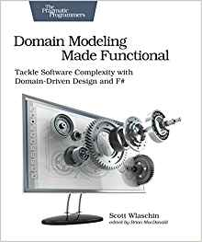
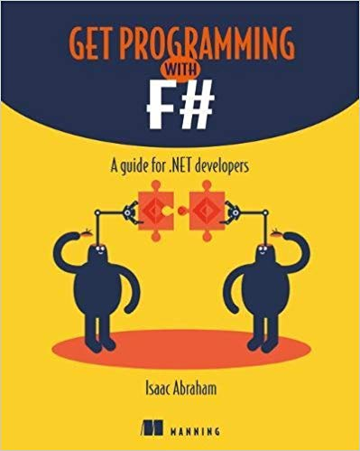
Pour aller plus loin
Le blog de Scott Wlaschin : https://fsharpforfunandprofit.com/
Les vidéos de Scott Wlaschin à NDC : www.youtube.com
MSDN : https://msdn.microsoft.com/en-us/visualfsharpdocs/conceptual/visual-fsharp

